Slide 1

ОПЕРАТИВНЫЙ АНАЛИЗ ПРИРОДЫ
МАГНИТНЫХ АНОМАЛИЙ, С ЦЕЛЬЮ
МИНИМИЗАЦИИ ЗАВЕРКИ «ЛОЖНЫХ» ОБЪЕКТОВ

Slide 2
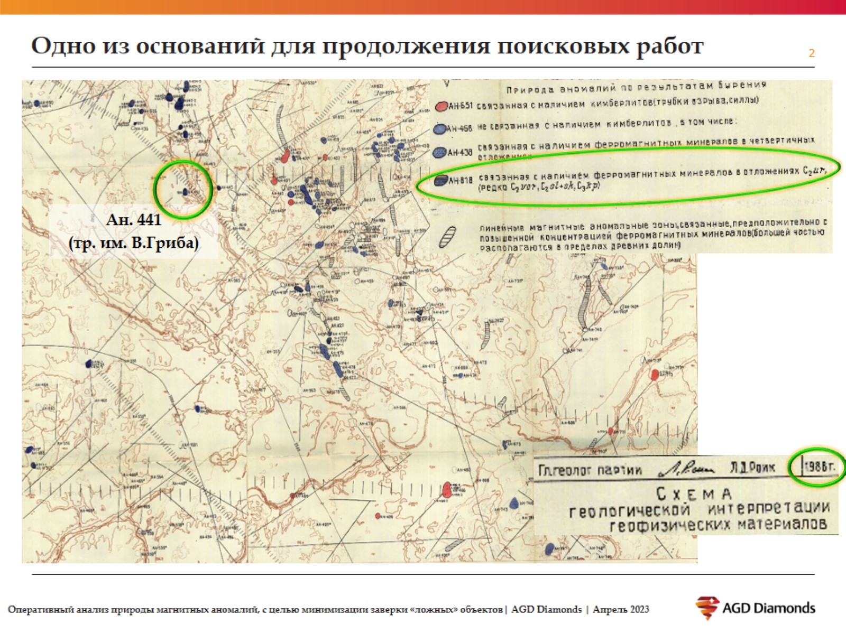
Одно из оснований для продолжения поисковых работ

Slide 3
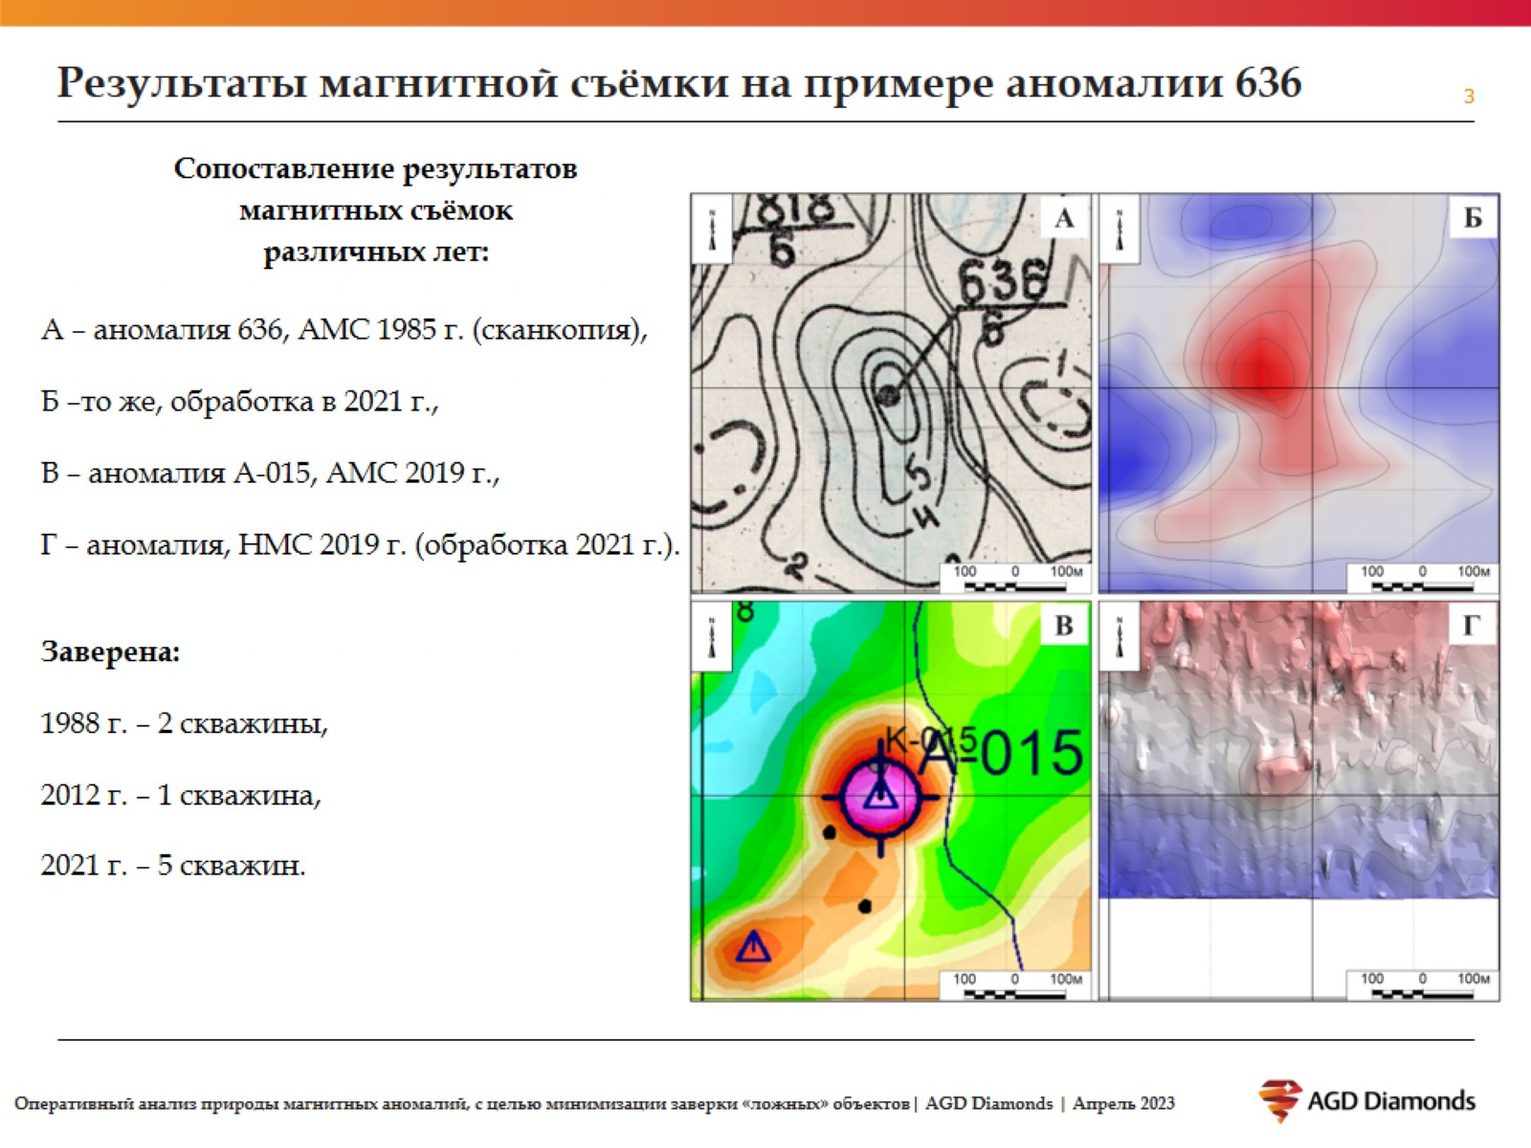
Результаты магнитной съёмки на примере аномалии 636

Slide 4
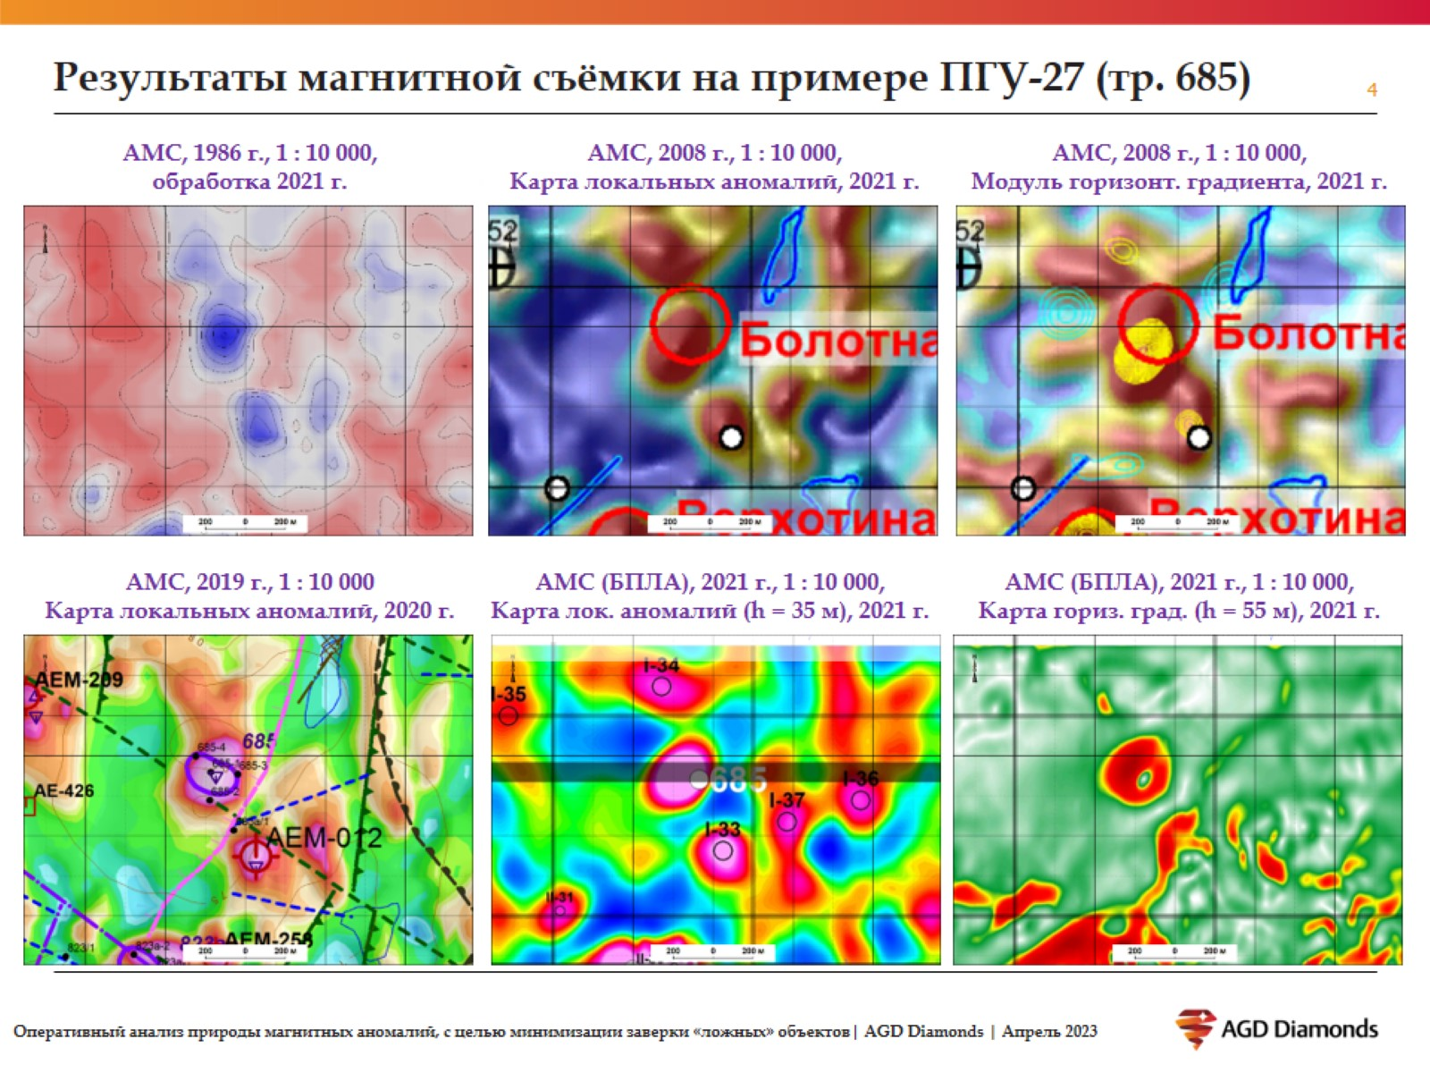
Результаты магнитной съёмки на примере ПГУ-27 (тр. 685)

Slide 5
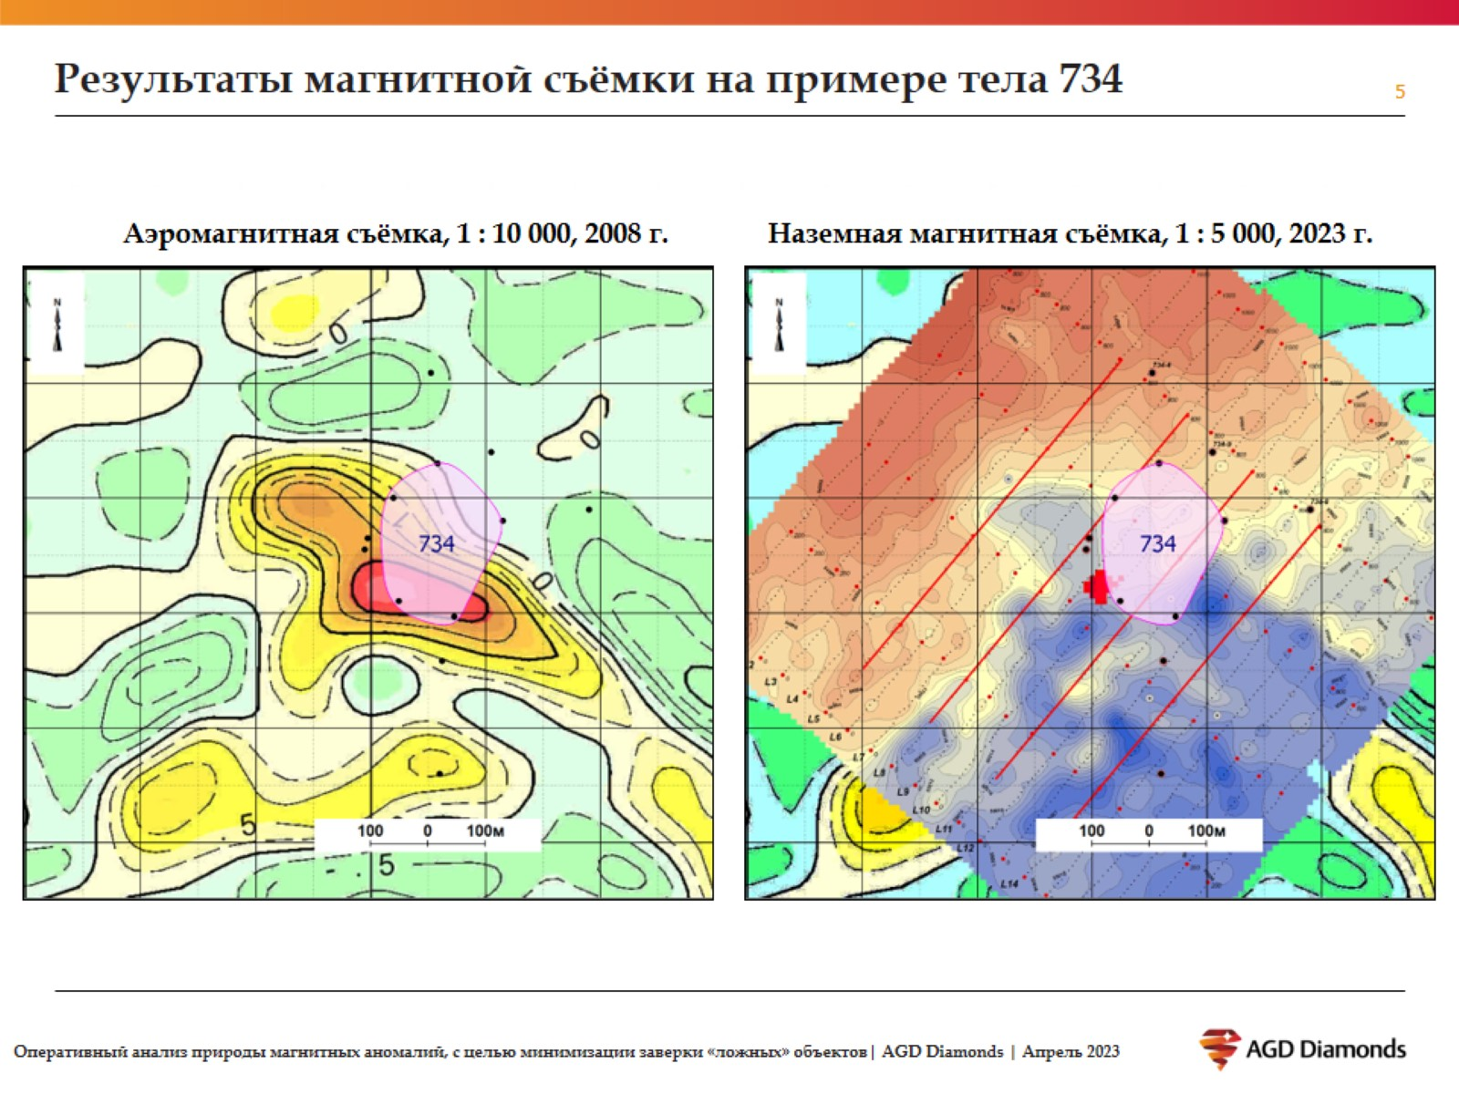
Результаты магнитной съёмки на примере тела 734

Slide 6
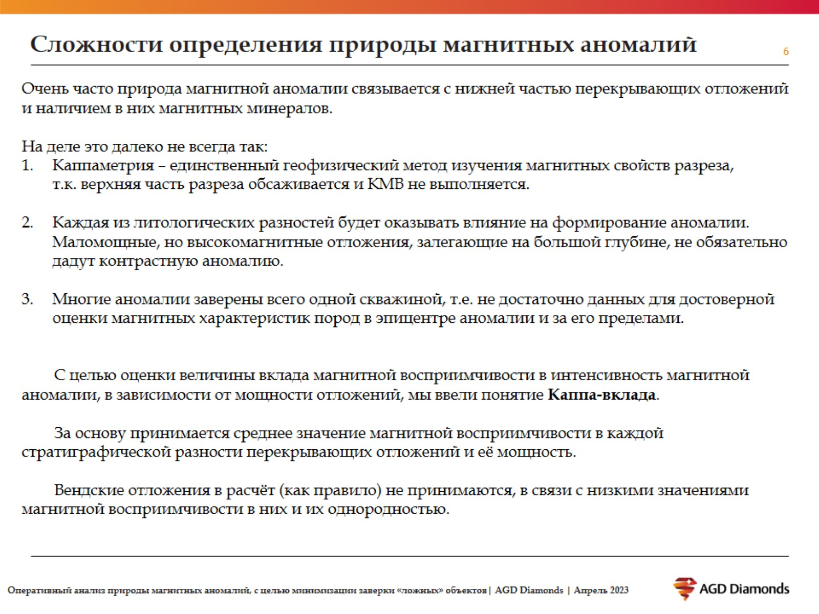
Сложности определения природы магнитных аномалий

Slide 7
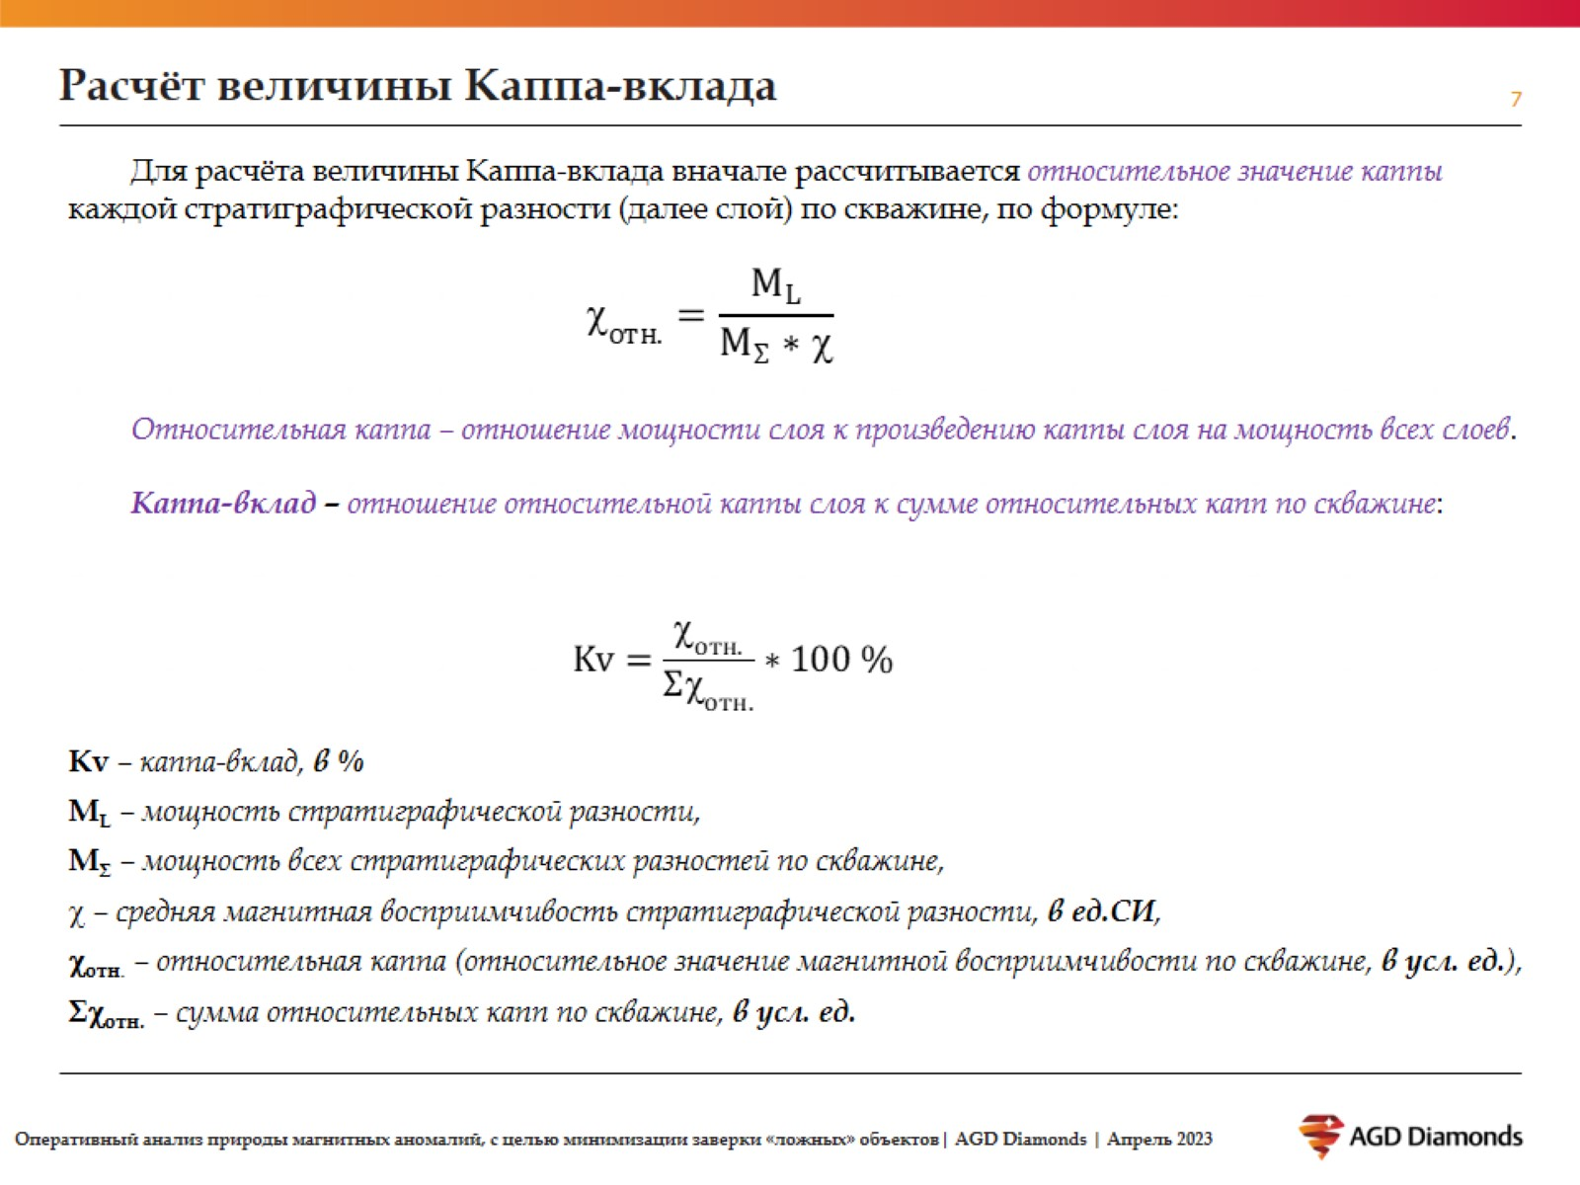
Расчёт величины Каппа-вклада

Slide 8
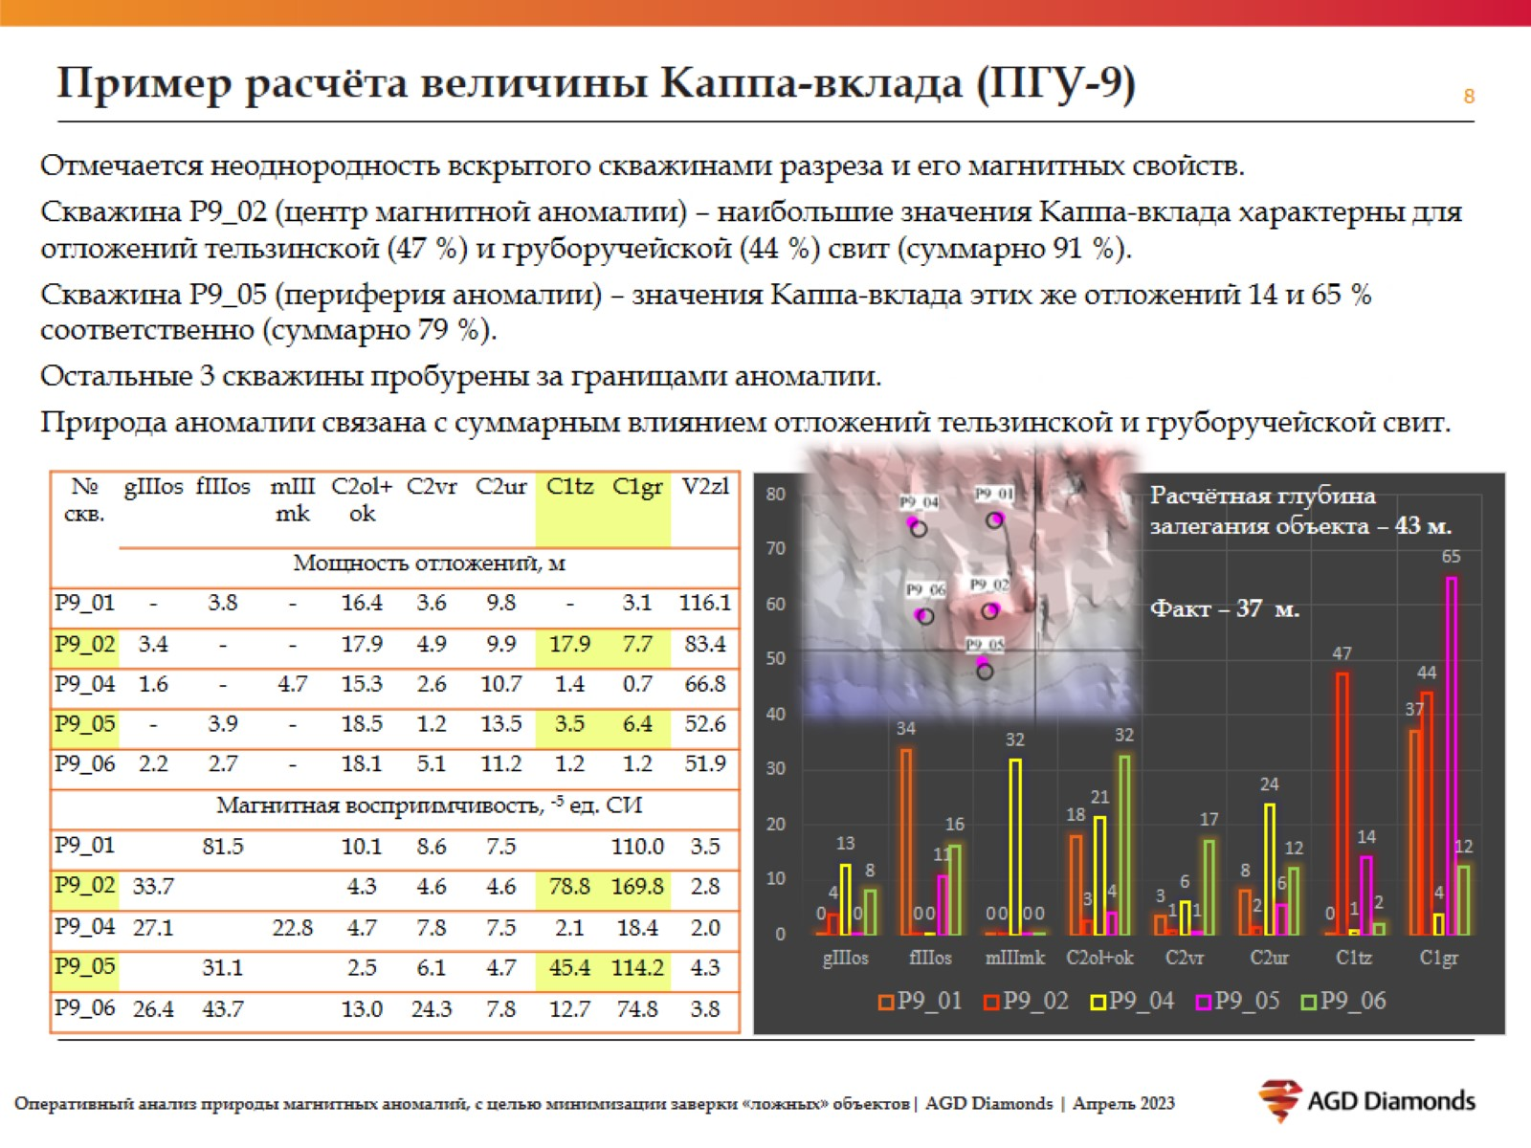
Пример расчёта величины Каппа-вклада (ПГУ-9)

Slide 9
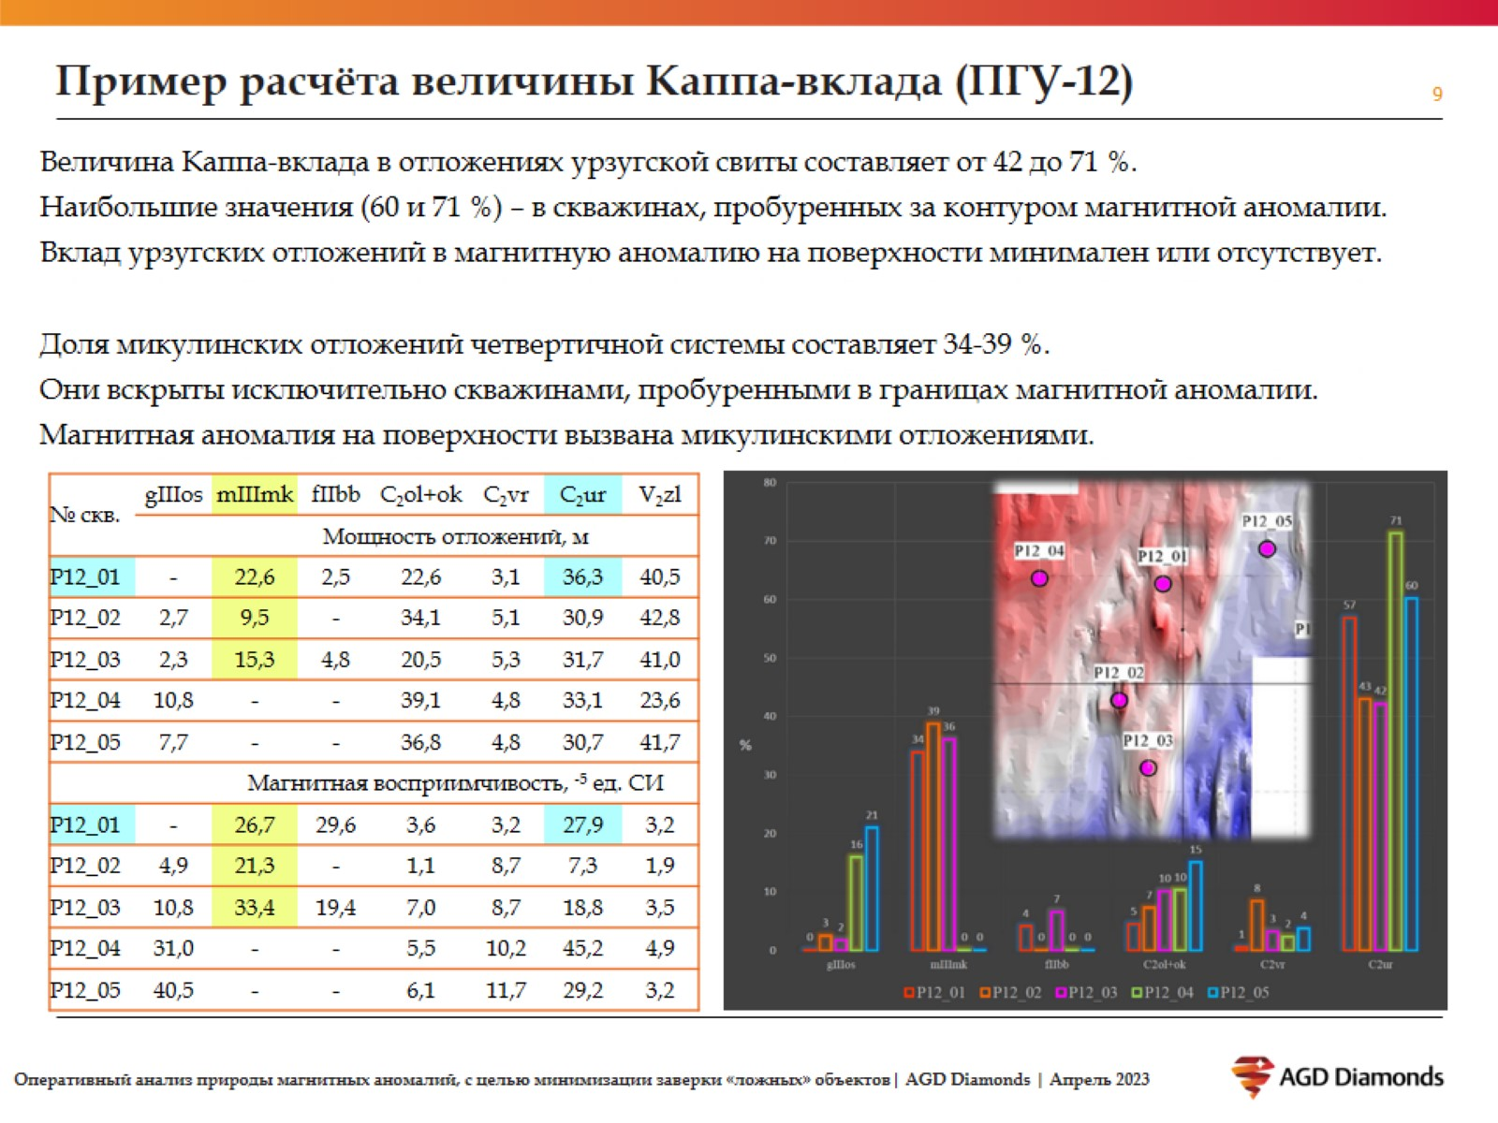
Пример расчёта величины Каппа-вклада (ПГУ-12)

Slide 10
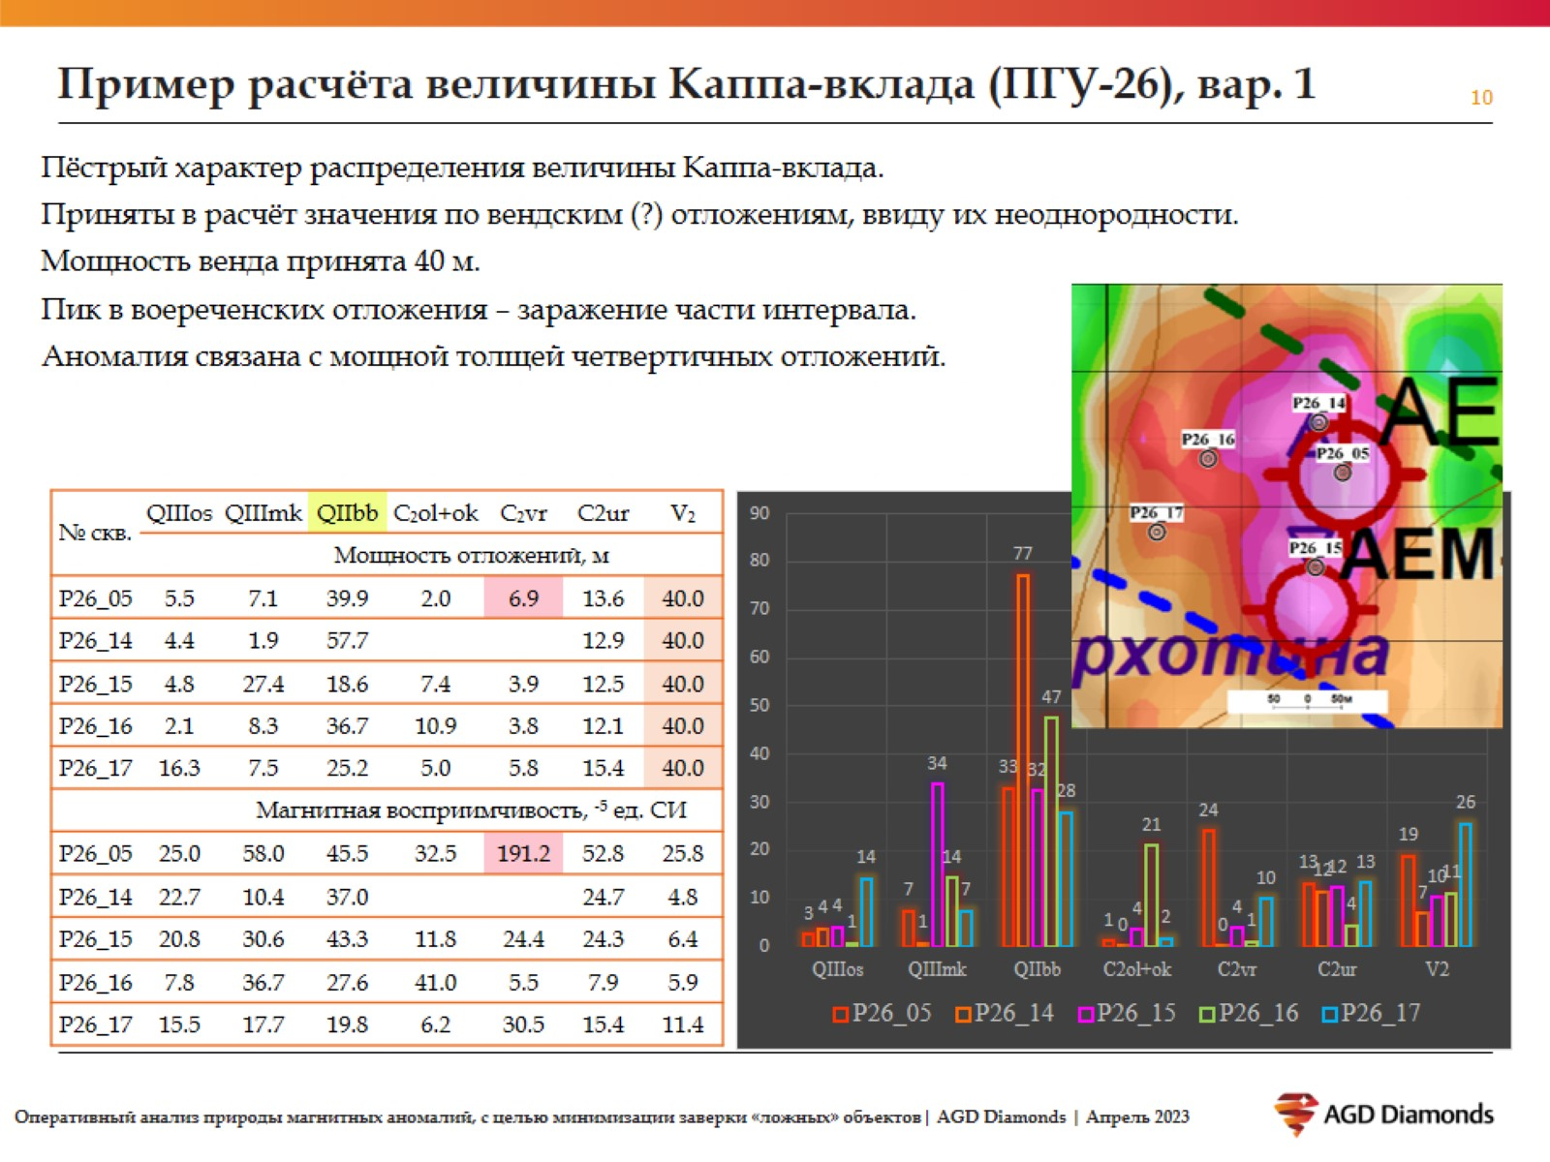
Пример расчёта величины Каппа-вклада (ПГУ-26), вар. 1

Slide 11
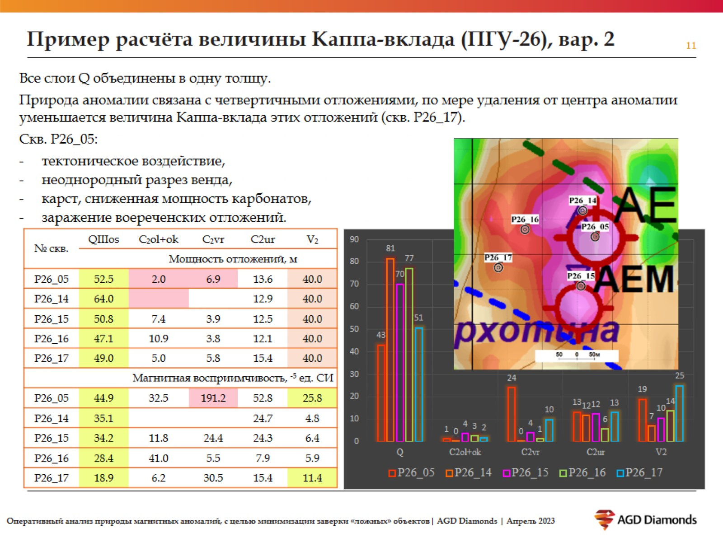
Пример расчёта величины Каппа-вклада (ПГУ-26), вар. 2

Slide 12
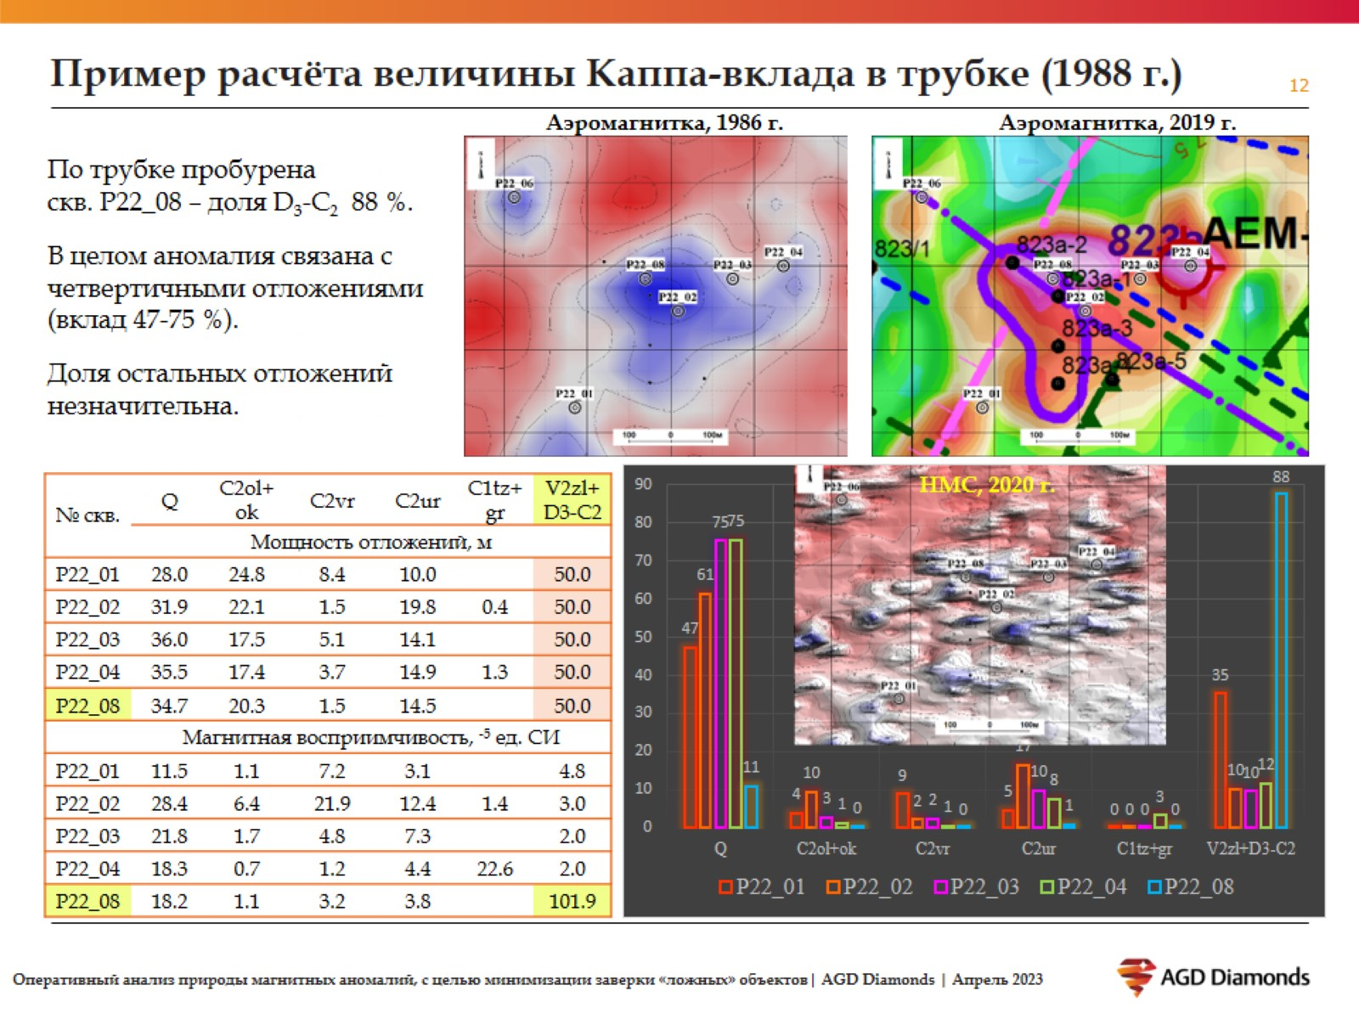
Пример расчёта величины Каппа-вклада в трубке (1988 г.)

Slide 13
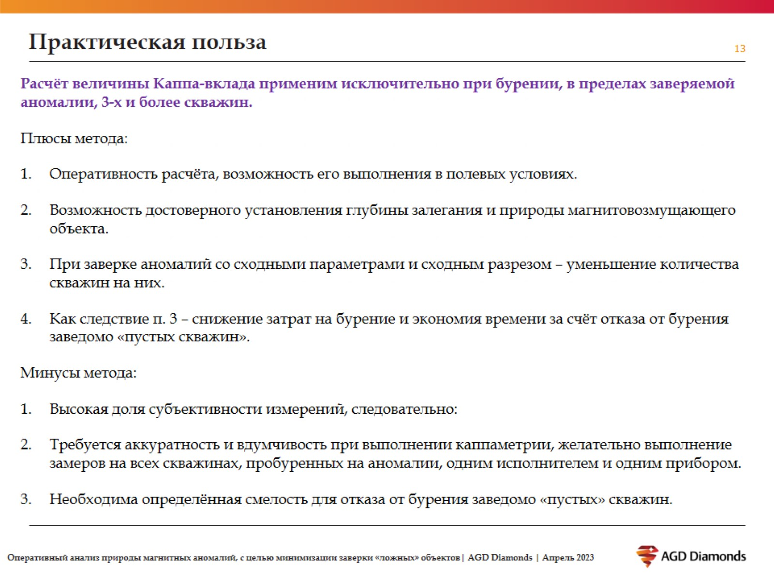
Практическая польза

Slide 14
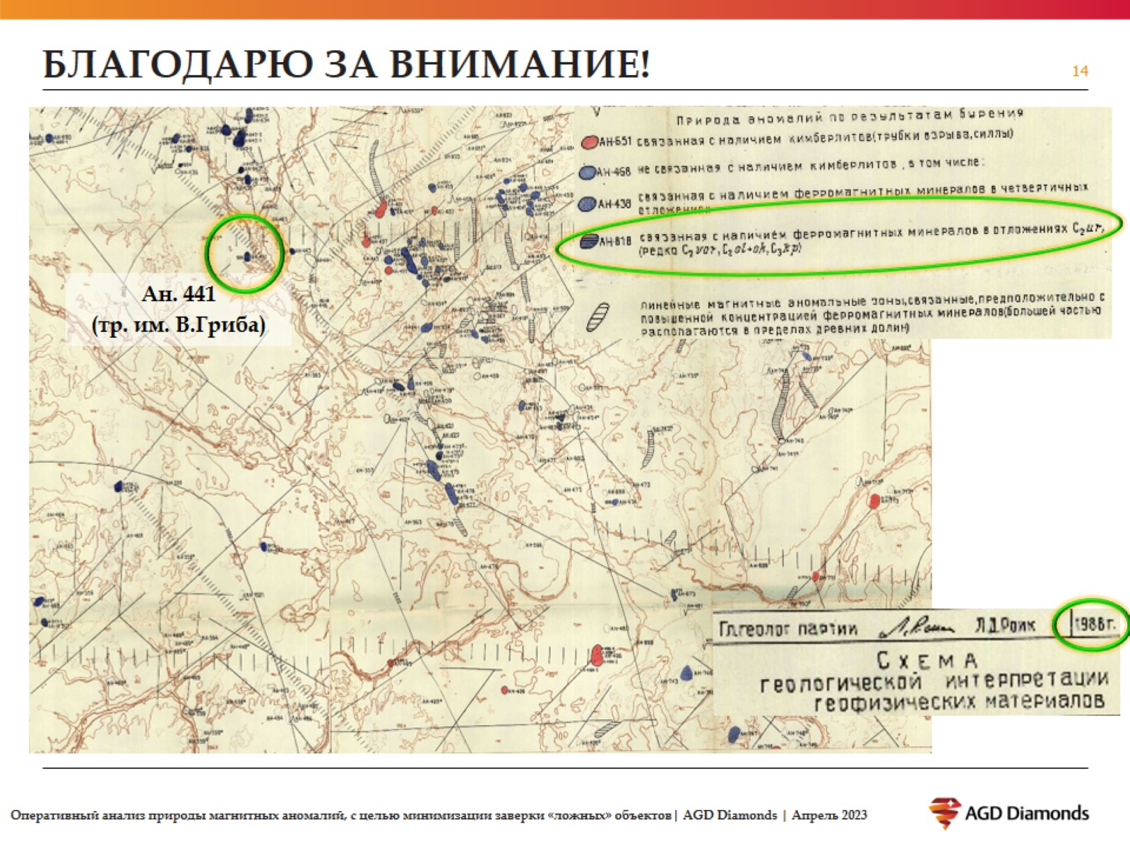
БЛАГОДАРЮ ЗА ВНИМАНИЕ!

